Slide 1
НАУЧНО-ОБРАЗОВАТЕЛЬНЫЙ ЦЕНТР
«ПРАВОПРИМЕНИТЕЛЬНАЯ ПРАКТИКА И СМИ»
ЮРИДИЧЕСКИЙ ФАКУЛЬТЕТ
МГУ ИМЕНИ М.В.ЛОМОНОСОВА

Slide 2
По роду своей деятельности юристы призваны обеспечивать права и законные интересы граждан, а представители СМИ – право граждан на получение информации. Юристам следует понимать особенности деятельности СМИ и учитывать эту специфику в своих взаимоотношениях с ними.
НАУЧНО-ОБРАЗОВАТЕЛЬНЫЙ
ЦЕНТР

Slide 3
2011 год
2018 год
2019 год
2020 год
Ассоциация юристов России и Союз журналистов России подписали соглашение о сотрудничестве, в которое входили оперативная правовая помощь и информационная поддержка
Соглашение о сотрудничестве между Юридическим факультетом и факультетом журналистики МГУ
Программа доп.проф.образования «Основы взаимодействия юриста со СМИ и общественностью»
Создание НОЦ «Право и СМИ» (18 сентября 2020 г.)
Начало работы журнала «ПРИМ», над которым работают студенты, аспиранты различных курсов и специализаций при поддержке преподавателей факультета
Публикационная активность преподавателей Юридического факультета в СМИ является одним из критериев эффективности деятельности факультета как структурного подразделения МГУ.
НАУЧНО-ОБРАЗОВАТЕЛЬНЫЙ
ЦЕНТР

Slide 4
ОСНОВНЫЕ ЦЕЛИ НОЦА
Оптимизация научных
исследований в сфере
медиарегулирования
Осуществление научно-
исследовательской, инновационной
и образовательной деятельности
ДЛЯ ЧЕГО БЫЛ СОЗДАН ЦЕНТР
Подготовка специалистов
и привлечение кадров к развитию
науки и проведению исследований
в сфере медиарегулирования
Организация межвузовской
и междисциплинарной интеграции

Slide 5
АКТУАЛЬНОСТЬ НОЦА
ПОЛУЧЕНИЕ ЗНАНИЙ
ПРОСВЕЩЕНИЕ
ПРОБЕЛЫ В НПА
ИЗМЕНЕНИЯ НПА
Необходимость получения знаний, которые должны помочь в деловом общении юристов со СМИ, общественностью, коллегами с целью избежгания конфликтов и угрозы стать объектом дезинформации и пр.
Необходимость правового просвещения и воспитания, распространения правовых знаний среди населения, которое способствует росту их правовой культуры, уважительного отношения к праву
Пробел в юридической учебной литературе, который касается правового регулирования деятельности СМИ. Исследования Центра призваны восполнить данную неточность
Ожидающееся реформирование Закона «О СМИ» актуализирует вопросы правового анализа, а также теоретических и практико-ориентированных исследований медиарегулирования
НАУЧНО-ОБРАЗОВАТЕЛЬНЫЙ
ЦЕНТР

Slide 6
ДЕЯТЕЛЬНОСТЬ ЦЕНТРА
Сбор научных
достижений
Разрешение конфликтов
в СМИ и Интернете
ЧЕМ ЗАНИМАЕТСЯ НОЦ
Оказание правовой
помощи журналистам
Выработка предложений
и заключений

Slide 7
Сотрудничество
СОТРУДНИЧЕСТВО
Факультет журналистики МГУ
Образовательный проект
Masters' school
И это еще не всё!
НАУЧНО-ОБРАЗОВАТЕЛЬНЫЙ
ЦЕНТР

Slide 8
НАШИ МЕРОПРИЯТИЯ
Постоянные круглые столы, мастер-классы и лекции от представителей юридического и журналистского сообществ
Взаимодействие с отечественными и зарубежными журналистами, информирование о событиях на стыке сфер юриспруденции и СМИ
Международная научная конференция студентов, аспирантов и молодых ученых «Ломоносов»: Подсекция «Право и СМИ».
НАУЧНО-ОБРАЗОВАТЕЛЬНЫЙ
ЦЕНТР

Slide 9
МЕЖДУНАРОДНОЕ СОТРУДНИЧЕСТВО
Установление контактов
с зарубежными научными учреждениями
и СМИ
ПРОФЕССИНАЛЬНАЯ ЭТИКА
ДЛЯ СТУДЕНТОВ
Проведение мастер-классов, круглых столов с участием юристов и журналистов
СОТРУДНИЧЕСТВО
С РАЗЛИЧНЫМИ ИНСТИТУТАМИ
Взаимодействие с органами государственной власти, бизнес-сообществом, СМИ по вопросам совершенствования законодательства и практики его применения
ПЕРСПЕКТИВЫ РАЗВИТИЯ
НАУЧНО-ОБРАЗОВАТЕЛЬНЫЙ
ЦЕНТР

Slide 10
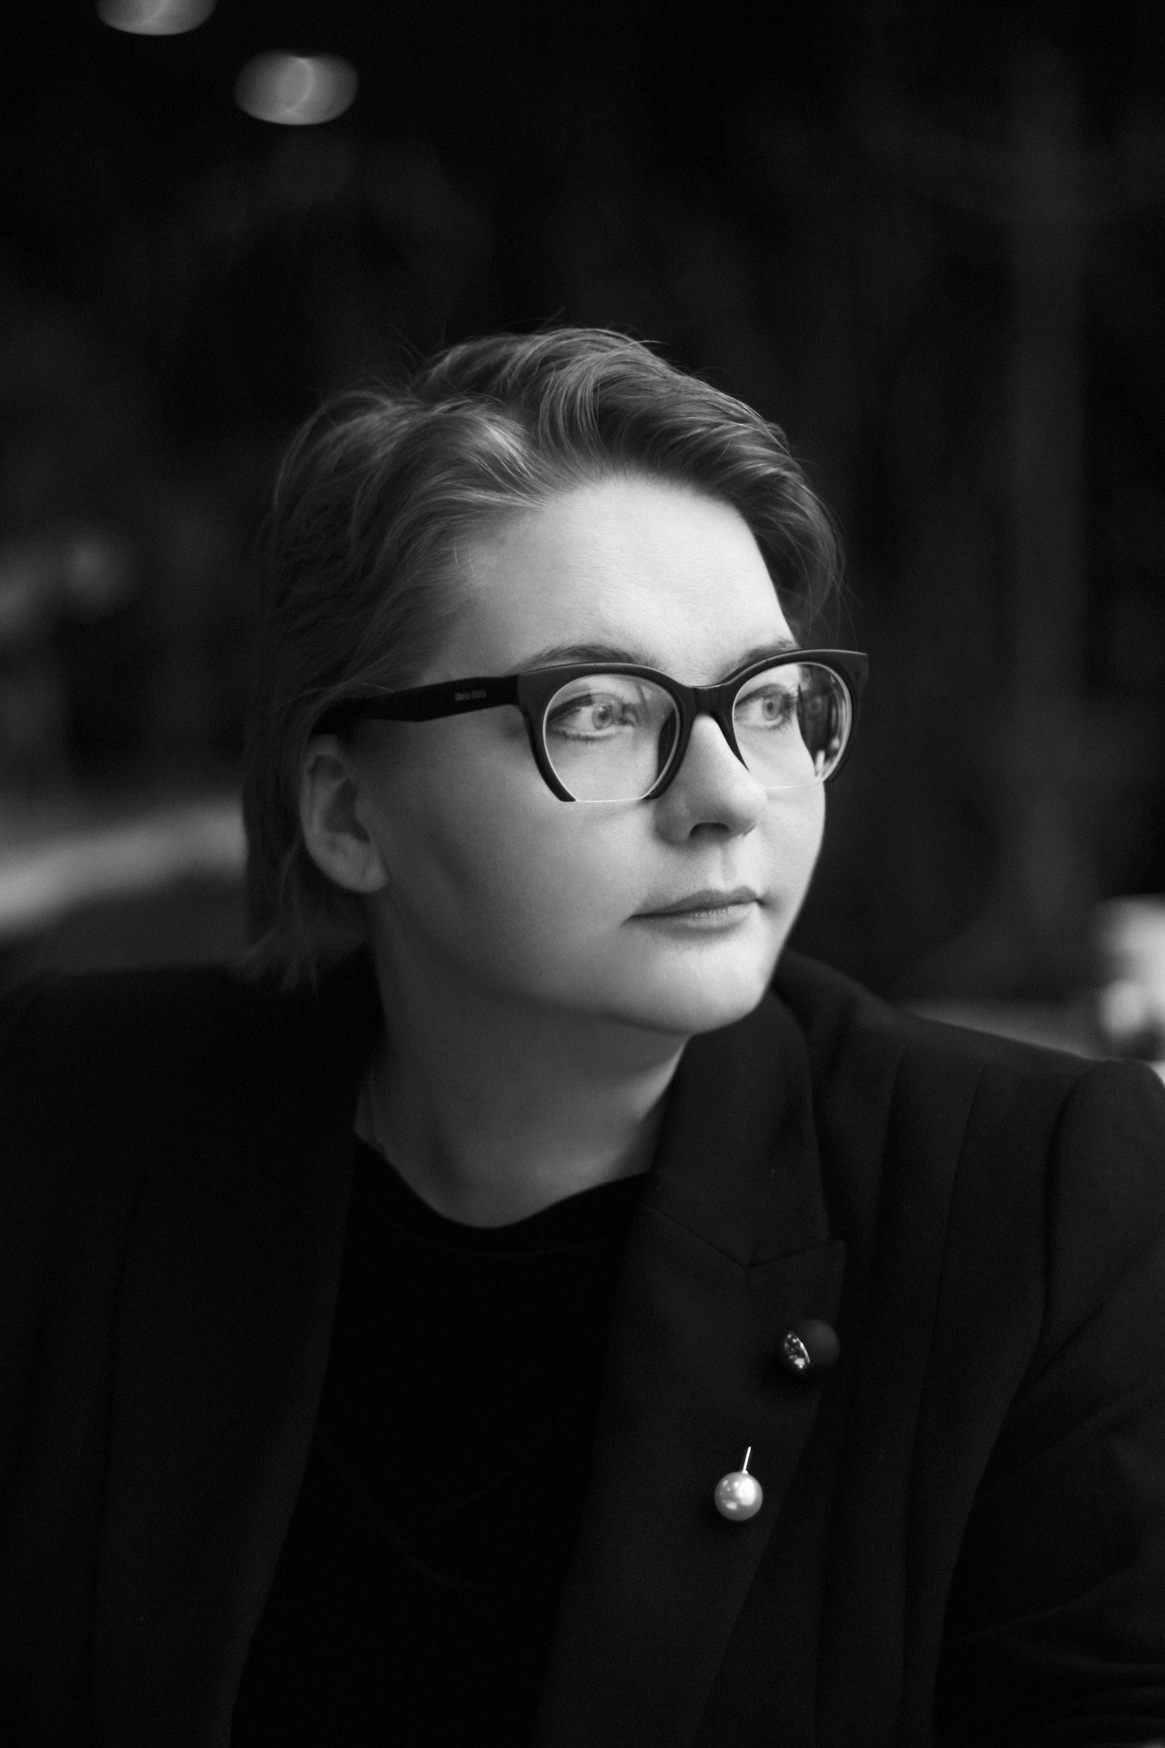
РУКОВОДСТВО ЦЕНТРА
Координацию и руководство текущей деятельностью Центра осуществляет Директор – Крюкова Евгения Сергеевна, кандидат юридических наук, ассистент кафедры криминалистики Юридического факультета МГУ, член Ассоциации юристов России и Союза журналистов России.
КРЮКОВА ЕВГЕНИЯ СЕРГЕЕВНА
Директор НОЦ «Право и СМИ»
НАУЧНО-ОБРАЗОВАТЕЛЬНЫЙ
ЦЕНТР

Slide 11
НАШИ КОНТАКТЫ
vk.com/media_law_msu
instagram.com/media.law.msu
facebook.com/media.law.msu
t.me/media_law_msu
Канал «НОЦ «Право и СМИ»
media.law.msu@mail.ru
НАУЧНО-ОБРАЗОВАТЕЛЬНЫЙ
ЦЕНТР

